Slide 1
PHÂN TÍCH HỆ THỐNG HƯỚNG ĐỐI TƯỢNG.
LẬP MÔ HÌNH HÀNH VI CỦA HỆ THỐNG

Slide 2
1. TỔNG QUAN.
Mô hình hành vi mô tả khía cạnh động của một hệ thống thông tin trong một tổ chức.
Trong giai đoạn phân tích, mô hình hành vi mô tả logic của các quy trình xử lý bên trong hệ thống mà không xác định cách các quy trình xử lý được cài đặt.
Các biểu đồ được dùng để lập mô hình hành vi gồm biểu đồ trình tự (sequence diagram), biểu đồ cộng tác (collaboration/communication diagram) và biểu đồ trạng thái (state diagram).
Có hai loại mô hình hành vi: (1) biểu đồ tương tác (interaction diagram: sequence và collaboration) được sử dụng để biểu diễn chi tiết của quy trình xử lý nghiệp vụ; (2) biểu đồ trạng thái (state diagram) hay còn gọi là máy trạng thái (state machine) được dùng để biểu diễn sự thay đổi xảy ra đối với dữ liệu trong hệ thống.

Slide 3
2. Biểu đồ tương tác.
Biểu đồ tương tác mô tả sự tương tác xảy ra giữa các đối tượng trong một hệ thống thông tin.
Đối tượng là một thể hiện của một lớp. Đó là một người, một vật hay một sự kiện cụ thể mà ta muốn lưu giữ thông tin. Mỗi đối tượng có các thuộc tính mô tả thông tin về đối tượng.
Mỗi đối tượng cũng có các hành vi (hay còn gọi là thao tác). Một hành vi là một hành động mà đối tượng có thể thực hiện.
Mỗi đối tượng có thể gửi và nhận thông điệp. Thông điệp là thông tin được gửi tới đối tượng để yêu cầu đối tượng nhận thực hiện một trong những hành vi của nó. Về bản chất, thông điệp là một lời gọi hàm hay thủ tục từ một đối tượng đến một đối tượng khác.

Slide 4

2.1 Biểu đồ trình tự.
Biểu đồ trình tự biểu diễn các đối tượng tham gia vào một use case và thông điệp được chuyển qua lại giữa chúng theo thời gian trong một use case.
Biểu đồ trình tự có thể là biểu đồ trình tự tổng quát, biểu diễn tất cả kịch bản có thể cho một use case (kịch bản là một con đường có thể thực hiện được xuyên qua một use case). Nhưng thông thường mỗi nhà phân tích phát triển một tập các biểu đồ trình tự, mỗi biểu đồ mô tả một kịch bản trong use case.
Các phần tử của biểu đồ trình tự.
Actor: Là người hay hệ thống khác ở bên ngoài tham gia chuỗi tương tác với hệ thống bằng cách gửi và/hoặc nhận thông điệp. Được đặt ở phần trên đầu của biểu đồ.
Biểu diễn:
<<actor>>
Actor/role

Slide 5
Các phần tử của biểu đồ trình tự (tt).
Đối tượng: Tham gia chuỗi tương tác với hệ thống bằng cách gửi và/hoặc nhận thông điệp. Được đặt ở phần trên đầu của biểu đồ.
Biểu diễn
Đường sinh tồn (lifeline): Biểu diễn đời sống của đối tượng trong suốt quá trình tương tác. Có thể đặt dấu ‘X’ ở cuối đường sinh tồn tại điểm mà đối tượng bị hủy.
Biểu diễn
Thanh thể hiện sự hoạt động (activation bar): Minh họa khoảng thời gian một đối tượng đang hoạt động (active), nghĩa là đang gửi hay nhận một thông điệp.
Biểu diễn bằng một hình chữ nhật hẹp và dài đặt trên đường sinh tồn
đối tượng: lớp

Slide 6
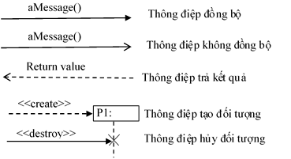
Các phần tử của biểu đồ trình tự (tt).
Thông điệp: Được biểu diễn bằng mũi tên có hướng từ đối tượng gửi đến tối tượng nhận và có nhãn được đặt ở phía trên mũi tên. Có năm loại thông điệp chủ yếu được sử dụng trong biểu đồ trình tự.

Slide 7
Các phần tử của biểu đồ trình tự (tt).
Thứ tự xảy ra các thông điệp được tính từ trên đỉnh biểu đồ xuống dưới.
Thông điệp trả về có thể được bỏ đi nếu nó không cung cấp thêm thông tin cho biểu đồ.
Nếu một thông điệp chỉ được gửi khi có một điều kiện xảy ra thì điều kiện được ghi trong cặp ngoặc [ ] và được đặt trước tên thông điệp.
Ví dụ: [Bệnh nhân đã có] Tìm hóa đơn()
Nếu một thông điệp được gửi lặp lại thì được biểu diễn bằng dấu ‘*’ đặt trước tên thông điệp.
Ví dụ: *yêu cầu

Slide 8
Các phần tử của biểu đồ trình tự (tt).
Khung bao: Chỉ ngữ cảnh của biểu đồ trình tự hoặc bao một phần của các tương tác trong biểu đồ trình tự.
Biểu diễn
Ngữ cảnh có thể là:
Tên một use case.
ref: Biểu diễn một sự tương tác được định nghĩa ở đâu đó trong mô hình
opt[điều kiện]: Biểu diễn các tương tác trong khung bao chỉ được thực hiện nếu điều kiện đúng. Tương tự như if <điều kiện> then …
Alt[điều kiện] … else: Biểu diễn các tương tác trong khung bao được thực hiện theo điều kiện. Tương tự như if <điều kiện> then … else …
Loop[điều kiện lặp/số lần lặp]: Biểu diễn các tương tác trong khung bao được thực hiện lặp lại.
Ngữ cảnh

Slide 9
Xây dựng biểu đồ trình tự.
Sáu bước dưới đây có thể được dùng:
B1. Xác định ngữ cảnh. Ngữ cảnh của biểu đồ có thể là một hệ thống, một use case, một kịch bản use case hay một phương thức của một lớp.
B2. Nhận diện các đối tượng tham gia vào trình tự được lập mô hình.
B3. Vẽ đường sinh tồn cho mỗi đối tượng. Dấu ‘X’ nên được đặt trên đường sinh tồn của đối tượng tại điểm đối tượng không còn tồn tại.
B4. Thêm thông điệp vào biểu đồ bằng các đường mũi tên chỉ hướng truyền thông điệp và đặt thứ tự xảy ra theo thời gian từ trên xuống dưới.
B5. Vẽ thanh thể hiện sự hoạt động trên đường sinh tồn của mỗi đối tượng.
B6. Kiểm tra lại biểu đồ trình tự để đảm bảo rằng biểu đồ mô tả đầy đủ các bước của quy trình xử lý.

Slide 10
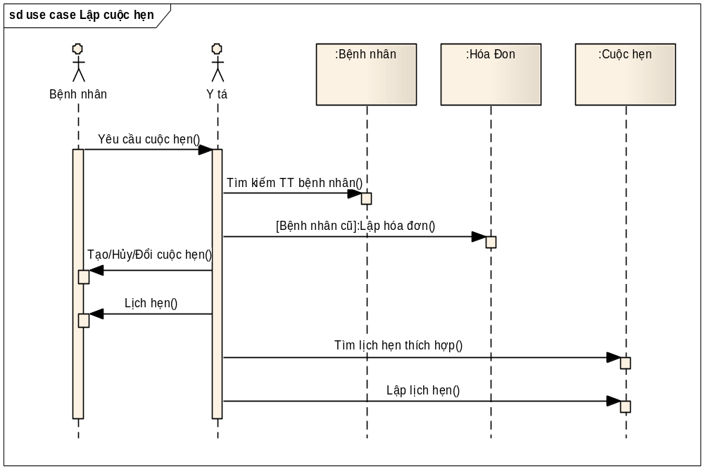
Xây dựng biểu đồ trình tự.
Ví dụ: Biểu đồ trình tự của use case Lập cuộc hẹn.

Slide 11
2.2 Biểu đồ cộng tác.
Giống như biểu đồ trình tự. Tuy nhiên, biểu đồ cộng tác nhấn mạnh tới dòng các thông điệp được chuyển qua một tập các đối tượng, còn biểu đồ trình tự nhấn mạnh tới thứ tự thời gian của các thông điệp được chuyển.
Các phần tử của biểu đồ cộng tác.
Actor và đối tượng được biểu diễn giống như biểu diễn trong biểu đồ tuần tự nhưng không có đường sinh tồn ở dưới.
Mối quan hệ giữa các đối tượng trong biểu đồ được biểu diễn bằng đường thẳng liền nét vô hướng. Thông điệp được gửi giữa những đối tượng có mối quan hệ được ghi dọc theo đường biểu diễn mối quan hệ và được đánh số thứ tự kèm theo một mũi tên chỉ hướng thông điệp được gửi. Nếu thông điệp được gửi là thông điệp lặp hoặc có điều kiện thì điều kiện được đặt trong cặp ngoặc vuông đặt ngay sau số thứ tự của thông điệp.
Khung bao: ý nghĩa và biểu diễn tương tự như trong biểu đồ trình tự

Slide 12
Xây dựng biểu đồ cộng tác.
Năm bước dưới đây có thể được dùng:
B1. Xác định ngữ cảnh: Tương như như bước 1 trong phần vẽ biểu đồ trình tự.
B2. Nhận diện các đối tượng (actors) và các mối quan hệ giữa các đối tượng (actors) tham gia vào quá trình tương tác.
B3. Sắp đặt các đối tượng (actors) và các mối quan hệ trong biểu đồ cộng tác bằng cách sắp đặt chúng dựa trên mối quan hệ mà chúng có với đối tượng khác.
B4. Thêm các thông điệp vào các mối kết hợp giữa các đối tượng. Mỗi thông điệp đươc đánh số thứ tự biểu diễn thứ tự xảy ra theo thời gian của thông điệp.
B5. Kiểm tra lại biểu đồ để đảm bảo tất cả các bước của quy trình xử lý đều được mô tả trong biểu đồ.

Slide 13
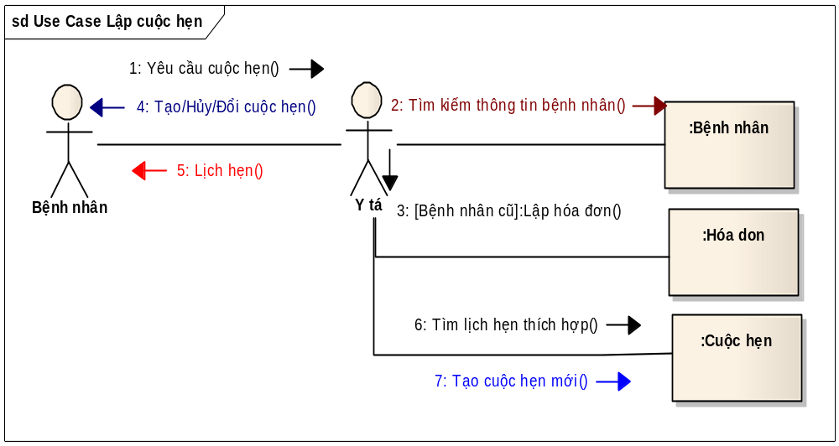
Xây dựng biểu đồ cộng tác.
Ví dụ: Biểu đồ cộng tác của use case Lập cuộc hẹn.

Slide 14
3. Biểu đồ trạng thái.
Biểu đồ trạng thái (còn gọi là máy trạng thái) mô tả các trạng thái khác nhau mà một đối tượng phải trải qua trong suốt chu kỳ sống của nó và biến cố nào làm cho đối tượng thay đổi trạng thái.
Biểu đồ trạng thái không nhất thiết phải dùng cho mọi đối tượng, mà chỉ nên dùng để định nghĩa thêm cho các đối tượng phức tạp nhằm có sự hiểu biết sâu hơn về đối tượng.
Biểu đồ trạng thái được sử dụng nếu ta quan tâm tới khía cạnh động của một lớp và thể hiện của lớp tiến hóa như thế nào theo thời gian.

Slide 15
3. Biểu đồ trạng thái.
Các khái niệm cơ bản.
Trạng thái: Trạng thái của một đối tượng được định nghĩa bởi giá trị của các thuộc tính của nó và mối quan hệ của nó với các đối tượng khác tại một thời điểm.
Biến cố: Một biến cố là một sự kiện xảy ra tại một thời điểm làm thay đổi giá trị của thuộc tính mô tả đối tượng và như vậy sẽ làm thay đổi trạng thái của đối tượng. Biến cố có thể là một điều kiện xảy ra đúng, nhận được lời gọi phương thức hay một khoảng thời gian trôi qua.
Sự chuyển dịch trạng thái: Biểu diễn sự chuyển dịch của đối tượng từ trạng thái này sang trạng thái khác. Một đối tượng chuyển dịch từ trạng thái này tới trạng thái khác dựa trên kết quả của một hành động được kích hoạt bởi một biến cố.

Slide 16

3. Biểu đồ trạng thái - Các phần tử của biểu đồ trạng thái.
Trạng thái:
Trạng thái ban đầu mô tả thời điểm đối tượng bắt đầu tồn tại.
Biểu diễn:
Trạng thái kết thúc mô tả điểm kết thúc hoạt động của đối tượng.
Biểu diễn:
Sự dịch chuyển trạng thái được biểu diễn bằng đường liền nét có mũi tên ở đầu chỉ hướng dịch chuyển trạng thái của đối tượng và được gán nhãn bằng tên của biến cố kích hoạt sự dịch chuyển trạng thái.
Khung bao biểu diễn ngữ cảnh của biểu đồ trạng thái
Tên trạng thái

Slide 17
Xây dựng biểu đồ trạng thái.
Năm bước dưới đây có thể được dùng:
B1. Xác định ngữ cảnh của biểu đồ trạng thái. Trong trường hợp này, ngữ cảnh thường là một lớp. Tuy nhiên nó cũng có thể là một tập các lớp, một hệ thống con hay toàn bộ hệ thống.
B2. Nhận diện các trạng thái khác nhau mà đối tượng sẽ phải trải qua trong thời gian sống của nó.
B3. Xác định thứ tự các trạng thái mà đối tượng sẽ phải trải qua theo thời gian. Bắt đầu bằng trạng thái bắt đầu và kết thúc ở trạng thái kết thúc. Dùng thứ tự này để vẽ biểu đồ trạng thái theo thứ tự từ trái qua phải..
B4. Nhận diện các biến cố kích hoạt sự dịch chuyển của đối tượng từ trạng thái này sang trạng thái khác và các điều kiện được kết hợp với sự dịch chuyển giữa các trạng thái của đối tượng.
B5. Kiểm tra lại biểu đồ trạng thái để đảm bảo rằng mọi trạng thái đều có cạnh đi tới (trừ trạng thái bắt đầu) và đều có cạnh đi ra (trừ trạng thái kết thúc).

Slide 18
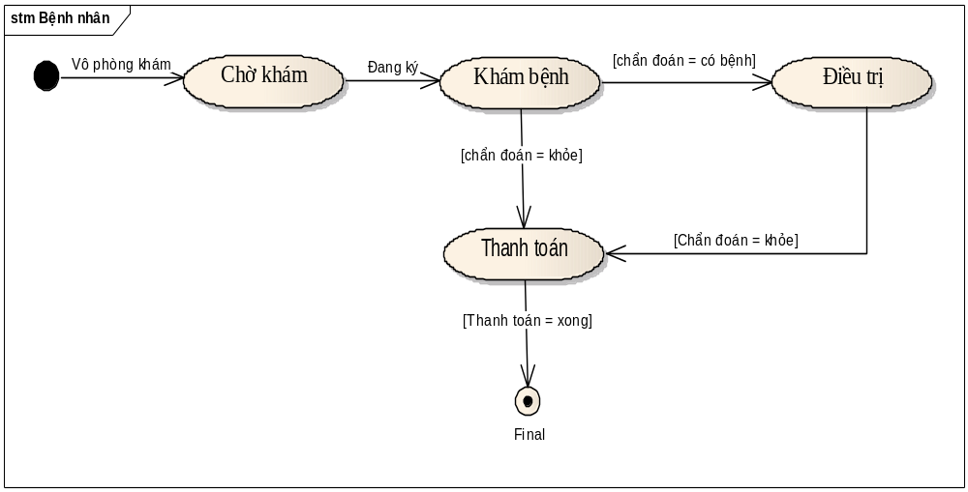
Xây dựng biểu đồ trạng thái.
Ví dụ: Biểu đồ trạng thái của lớp Bệnh nhân tại một phòng khám.

Slide 19
KẾT THÚC

